Slide 1
Tarja Móvil
Alejandro Adam
Seminario de Título 2
Segundo trimestre Advance 2019, Ingenieria en Computacion e Informatica
Viña del Mar, 22 de Julio de 2019

Slide 2
Resultado del proyecto
Objetivo
Plan de proyecto
Resultado
Post Mortem
Seminario de Título 2

Slide 3
1. Objetivos Hito6

Slide 4
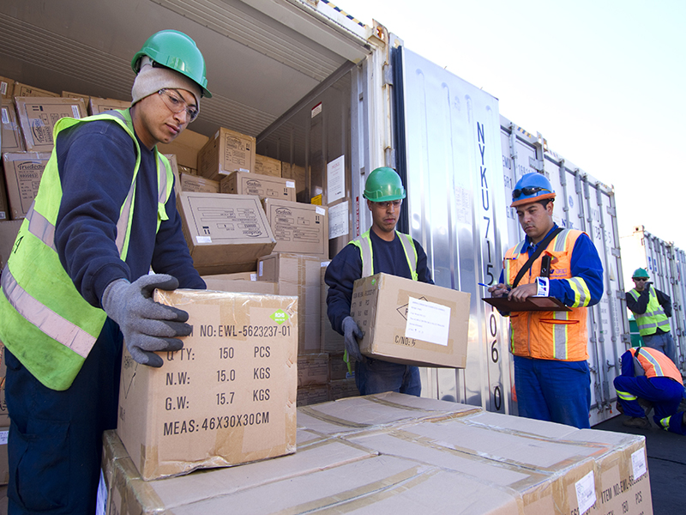
1.1 Objetivo principal del Proyecto Tarja
Desarrollar una aplicación móvil que permita automatizar el proceso tarja con el fin de obtener el informe tarja en el menor tiempo posible.

Slide 5
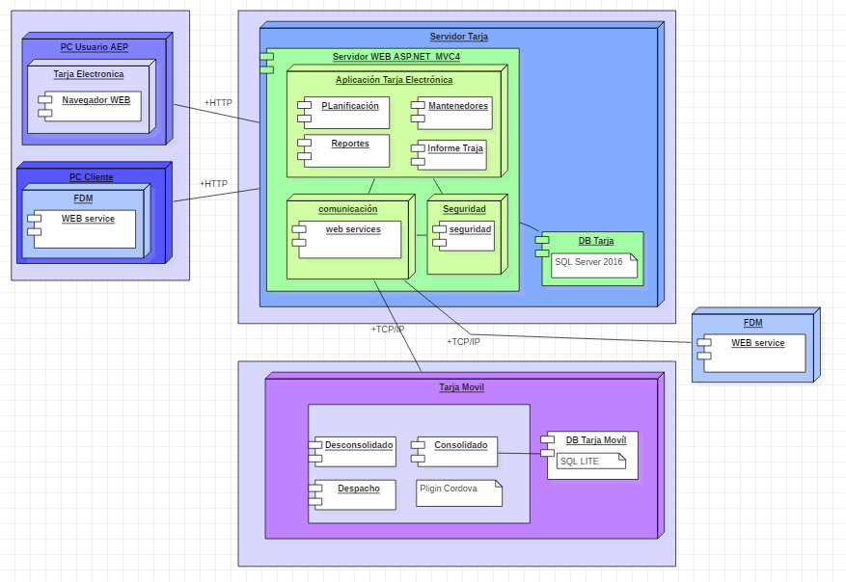
1.2 Diseño de alto nivel

Slide 6
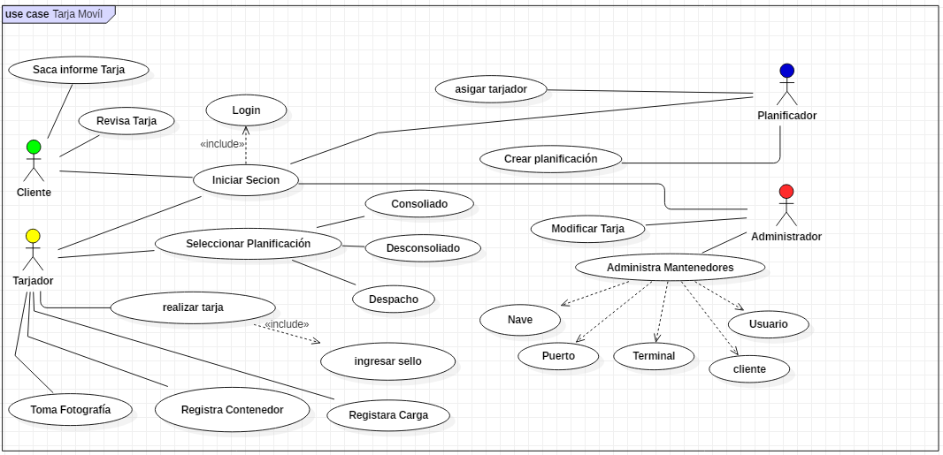
1.2 Diagrama de Proceso

Slide 7
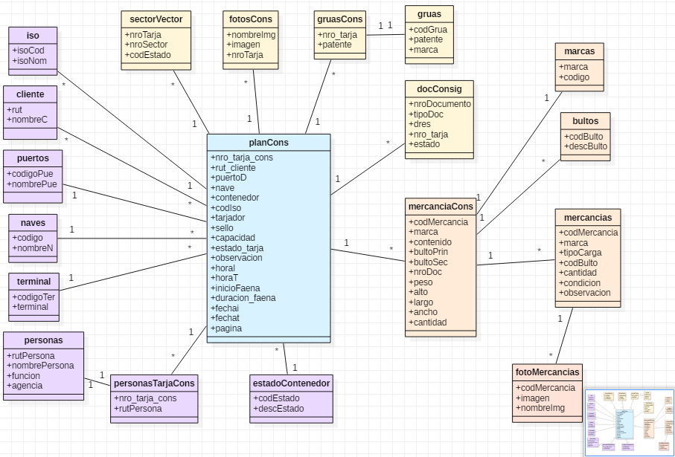
1.2 Diagrama de Clase Consolidado

Slide 8
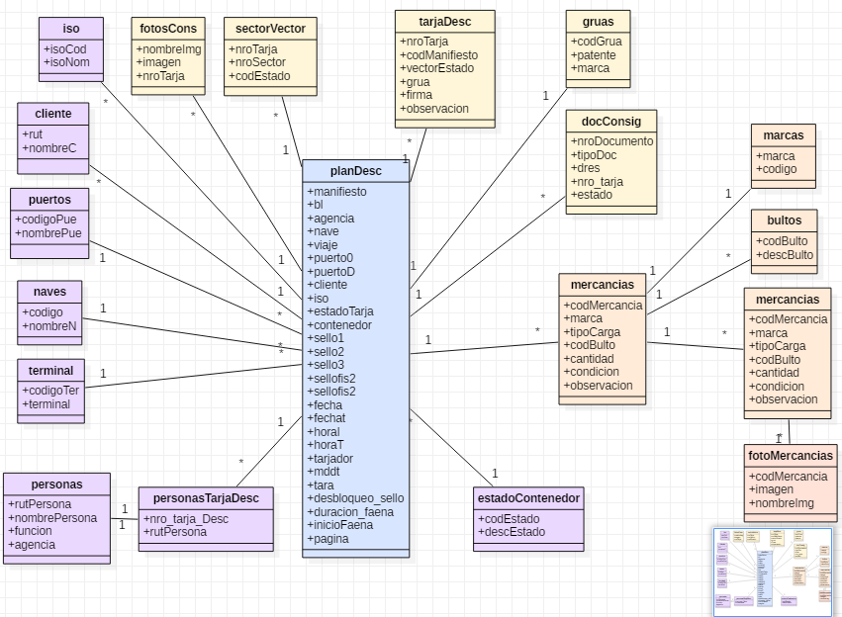
1.2 Diagrama de Clase Desconsolidado

Slide 9
1.2 Diagrama de Clase Desconsolidado

Slide 10
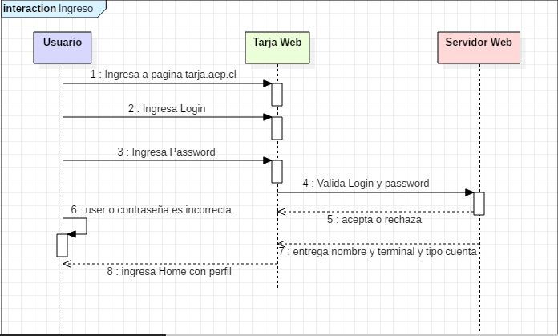
1.2 Diagrama de Secuencia Ingreso

Slide 11
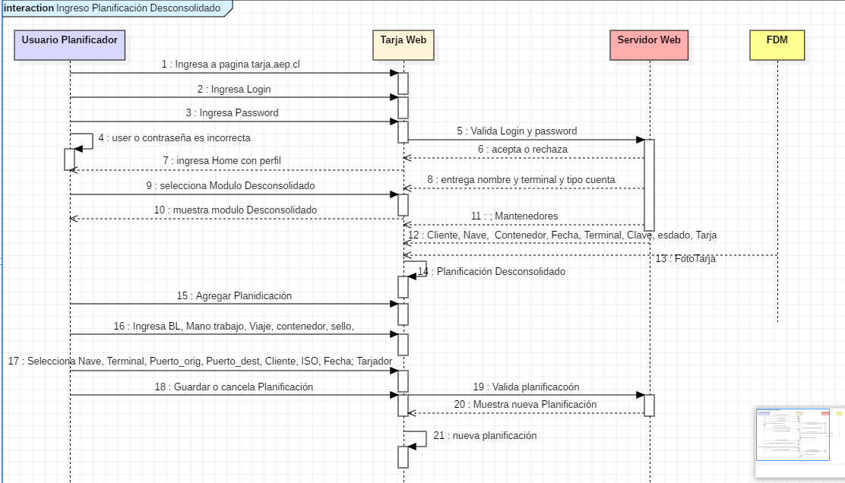
1.2 Diagrama de Secuencia Desconsolidado

Slide 12
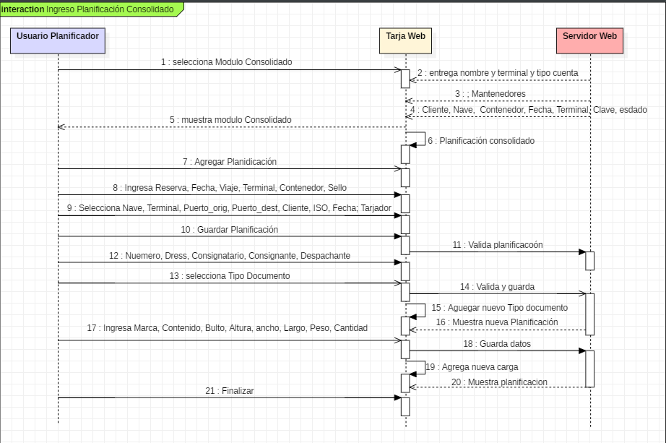
1.2 Diagrama de Secuencia Consolidado

Slide 13
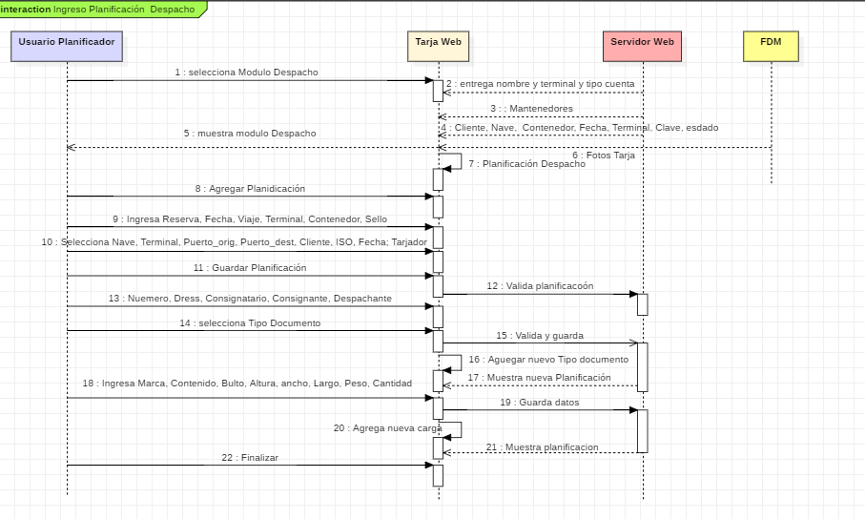
1.2 Diagrama de Secuencia Despacho

Slide 14
1.2 Actividades específicas para el Hito6
Desarrollas un plan de pruebas.
Desarrollar un plan de aseguramiento de la calidad.
Desarrollar pruebas de carga.
Entregar acta cierre de proyecto.

Slide 15
1.3 Métricas de evaluación
Objetivo Específico | Situación Actual | Objetivo especifico | Situación Esperada | Métrica | Criterio de Éxito
OE1 | La tarja es un proceso manual que consiste en registrar el estado de la carga acompañado de fotografías | Contar con un sistema tarja móvil asincrónico que no dependa de la red wifi | registrar y almacenar la totalidad de las tarjas realizadas | Total tarjas procesadas*100/Total tarjas tarjas realizadas. | >= al 80%
OE2 | existen errores en la planificación tarja por falta de información y mal registro | Disminuir los errores en la planificación y posterior informe tarja | entregar un informe tarja que refleje fielmente el estado y condiciones de la carga sin errores. | número de tarjas con error*100/número total de tarjas realizadas | menor o igual (<= ) al 30%
OE3 | La tarja es un proceso manual que consiste en programara las tarjas en planillas exccel | Contar con un sistema tarja que permita mantener un estándar en la planificacion | tener un registro y almacenar la totalidad de las tarjas programadas | Total tarjas procesadas*100/Total tarjas tarjas realizadas. | >= al 80%
OE4 | se requiere de un gran número de personas que participe en el proceso tarja, y en la preparación del documento tarja | Disminuir los costos operacionales de la faena tarja asociada al número de personas asociadas a ella | disminuir el número de personas que participan en el proceso tarja | suma de gastos(mano de obra, insumos, energía, etc) /por el total de tarjas realizadas mes | menor o igual (<= ) al 20%
OE5 | El alto volumen de tarjas planificada por días, obliga realizar hora extras o crear un tercer turno para terminar lo planificado | Disminuir los tiempos de faena evitando sobre tiempo | cumplir con la planificación en horario habil | Hora termino faena - Hora habil (18:00) | menor o igual a las 2 hora
OE6 | el informe tarja tiene un tiempo de entrega de 5 días | Disminuir los tiempos de entrega del informe tarja | disponibilizar el informe tarja a los clientes en forma rapida dentro de las 48 horas una vez cerrada. | Fecha y hora tarja disponible para cliente-Fecha y hora de cierre tarja | >=48 hrs
OE7 | existen constante errores en el informe tarja por falta de información, mal registro y falta de imágenes. | Disminuir los errores en el documento informe tarja | entregar un informe tarja que refleje fielmente el estado y condiciones de la carga sin errores. | número de tarjas con error*100/número total de tarjas realizadas | menor o igual (<= ) al 30%

Slide 16
1.3 Métricas de evaluación

Slide 17
1.4 Historias de Usuarios
Numero | ROL | Objetivo | Razón | Prioridad | Peso
1 | Planificador | quiero contar con una plataforma web que me permita realizar la planificación | para tener visibilidad de lo planificado | alto | 8
2 | Planificador | Quiero que la planificación este separada por ambiente consolidado, desconsolidado y despacho | Para tener claridad la cantidad de tarjas planificada | alto | 8
4 | Planificador | quiero tener reportes bajo demanda y exportables a excel | Para entregar la información en forma rapida a quien lo solicite | medio | 5
5 | Supervisor | Quiero que se maneje perfiles de usuario | para que solo puedan ingresar y realizar las actividades asignadas. | alto | 8
6 | Supervisor | Quiero que solo puedan tener acceso los autorizados | para evitar cambios no autorizados | alto | 8
7 | Supervisor | Los clientes deben tener acceso solo a descargar y a imprimir sus tarjas cerradas | para que sea rapido y asi disminuir los tiempos de entrega | medio | 8
10 | JOP | La aplicación web debe permitir realizar busqueda por diferentes criterios | para que el informe tarja este disponible enforma rápida | medio | 6
16 | Planificador | quiero que el sistema permita insertar, modificar y eliminar los datos ingresados | para no se llene de basura la base de datos. | alto | 7

Slide 18
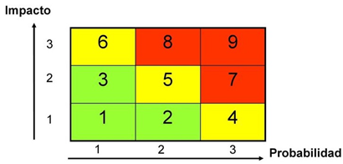
1.5 Mitigación de Riesgo

Slide 19
2. Plan de proyecto

Slide 20
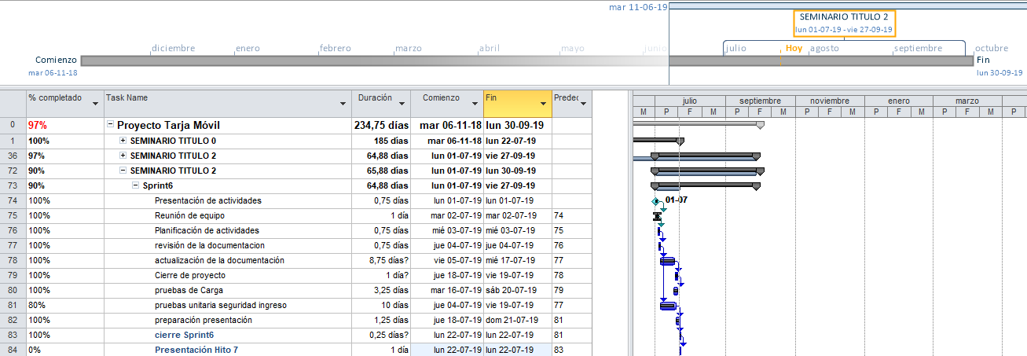
2.1 Gantt

Slide 21
2.2 Plan de Pruebas
Objetivo General | Requerimientos de alto nivel | Riesgo | Backlog | Responsable | Pruebas | Casos de uso
OE1 Contar con un sistema tarja móvil asincrónico que no dependa de la red wifi | RF5.- El usuario debe poder acceder a una aplicación en terreno para poder hacer el ingreso de los datos | 3.- fallas de conectividad Wifi |  | Desarrollador 1 Key User |  | 1.- Usuario registrado
 | RS2.- Múltiples usuarios pueden realizar diversas operaciones en una misma instancia de tiempo. |  | B8.- Aplicación Asincronica |  | P1.- Sólo usuarios registrados pueden ingresar | 1.1 ingreso de usuario
 |  |  |  |  | P2.- Dos usuarios de forma simultánea pueden acceder a la Aplicación | 1.2 ingreso de usuario con password
 | RF1 El sistema debe solicitar contraseña de ingreso para acceder al sistema |  |  |  |  | 2.- Usuario No registrado
 | RF2.- El sistema debe manejar perfiles de usuarios para limitar acceso entre los distintos tipos de usuarios |  | B5.- Perfiles de usuario | Desarrollador 2 Key User | P3.- Dos usuarios de distinto perfil tienen distintos usos | 1.1. dos usuarios ingresan con cuenta
 |  | 8.- control de acceso de la aplicación |  |  |  | 1.2. se compara despliege de opciones
OE7 Disminuir los errores en el documento informe tarja | RF3.- El sistema debe usar validaciones para el correcto ingreso de la información antes de ser almacenada en la base de datos. |  | B11.- Validar ingreso de datos (incremental) | Desarrollador 2 Key User | P4.- Validación de registro datros | 1.1 se ingresa datos letras en campo numerico
 |  | 9.- Error de ingreso de datos |  |  |  | 1.2 se ingresa datos nuemerico en campo letras
 |  |  |  |  |  | 1.3 no se ingresa datos en campo
OE7 Disminuir los errores en el informe | RS3.- Permitir modificación de datos Ingresado. |  | B16.- mantenedor de datos | Desarrollador 2 Key User | P5.- Modificar dato ingresado | 1.1 ingresar datos
 |  | 9.- Error ingreso de datos |  |  |  | 1.2 Modificar dato
 |  |  |  |  |  | 1.3 validar dato modificado

Slide 22
3. Resultado

Slide 23

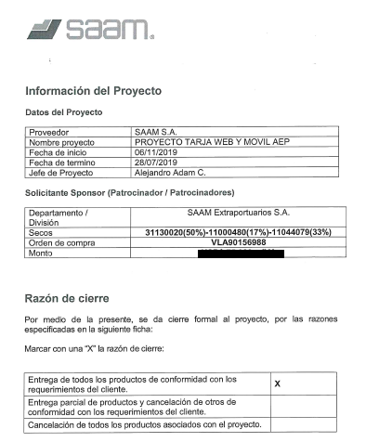
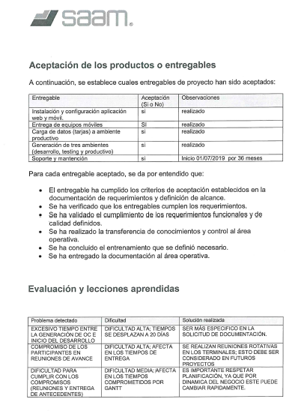
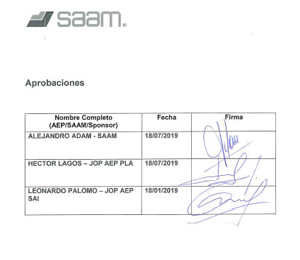
3.2 Cierre de Proyecto
https://github.com/Aldacon1/Proyecto-Titulo-Tarja/tree/master/PLanificaci%C3%B3n%20Tarja

Slide 24
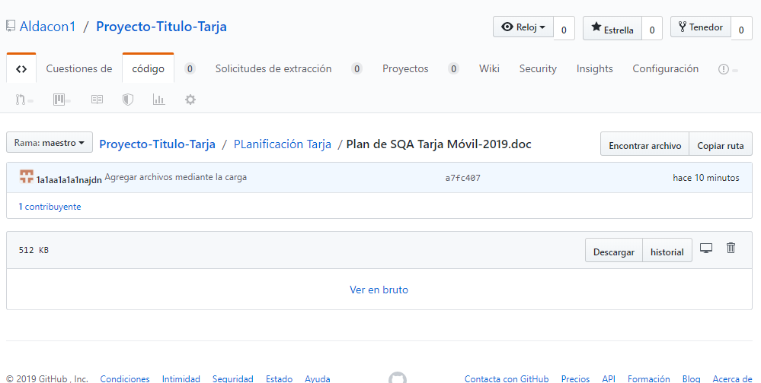
3.2 Aseguramiento de la Calidad SQA
https://github.com/Aldacon1/Proyecto-Titulo-Tarja/blob/master/PLanificaci%C3%B3n%20Tarja/Plan%20de%20SQA%20Tarja%20M%C3%B3vil-2019.doc

Slide 25
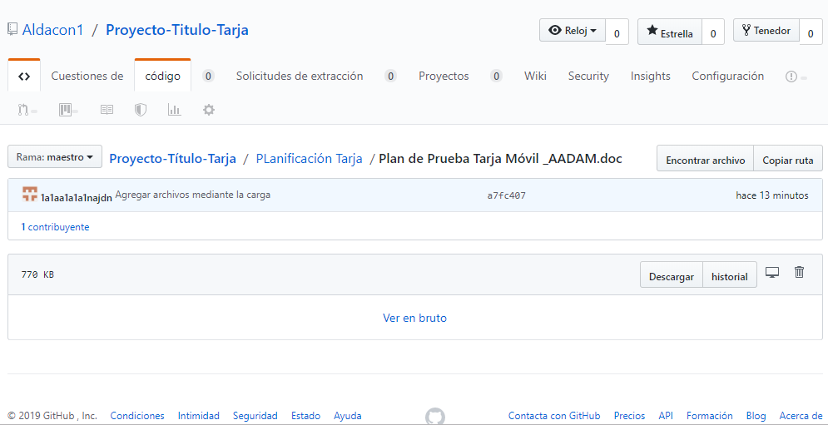
3.2 Aseguramiento de la Calidad SQA
https://github.com/Aldacon1/Proyecto-Titulo-Tarja/blob/master/PLanificaci%C3%B3n%20Tarja/Plan%20de%20Prueba%20Tarja%20M%C3%B3vil%20_AADAM.doc

Slide 26

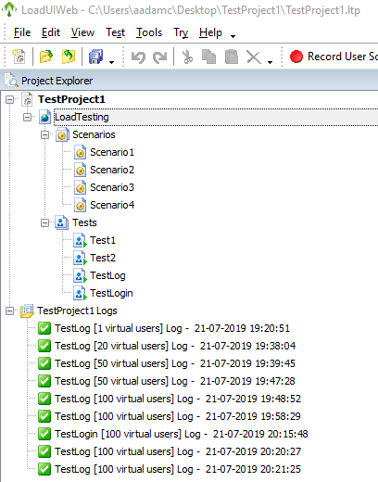
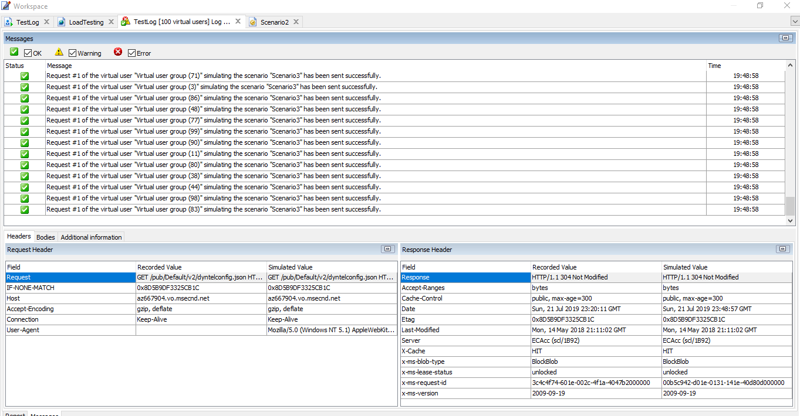
3.3 Resultados de las Pruebas Carga

Slide 27
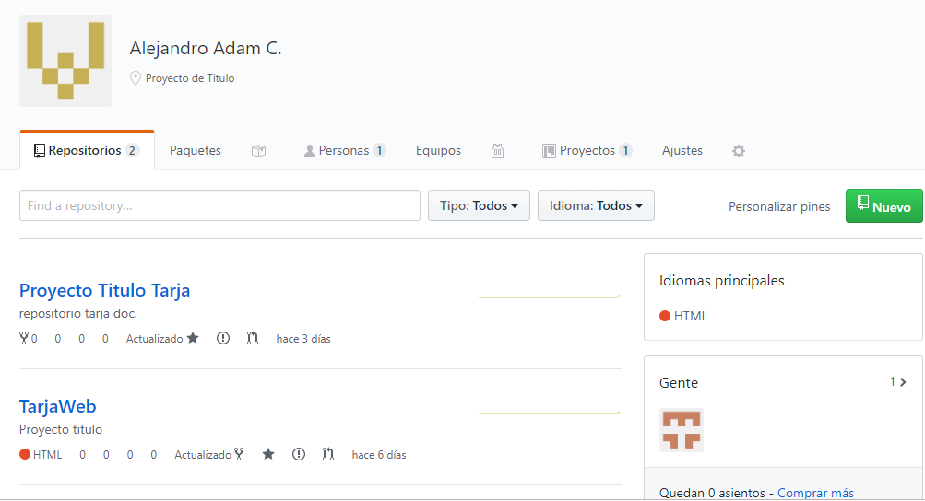
3.4 Gestión de la configuración

Slide 28
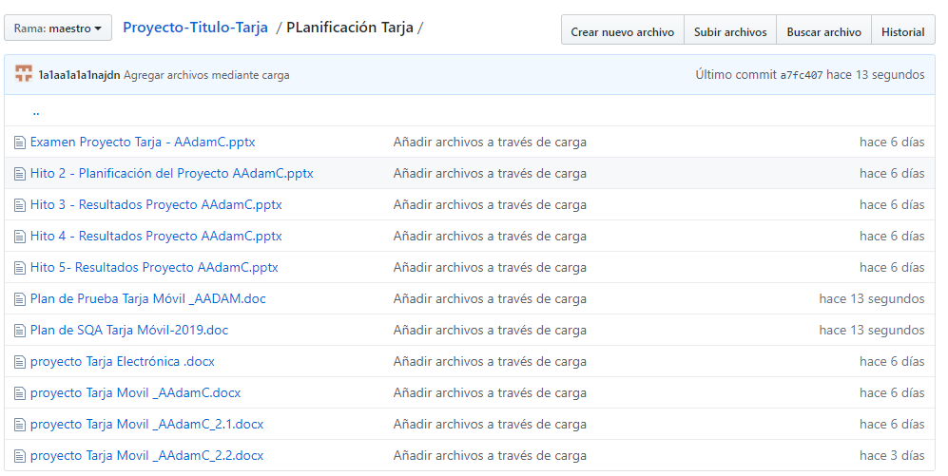
3.4 Gestión de la configuración

Slide 29
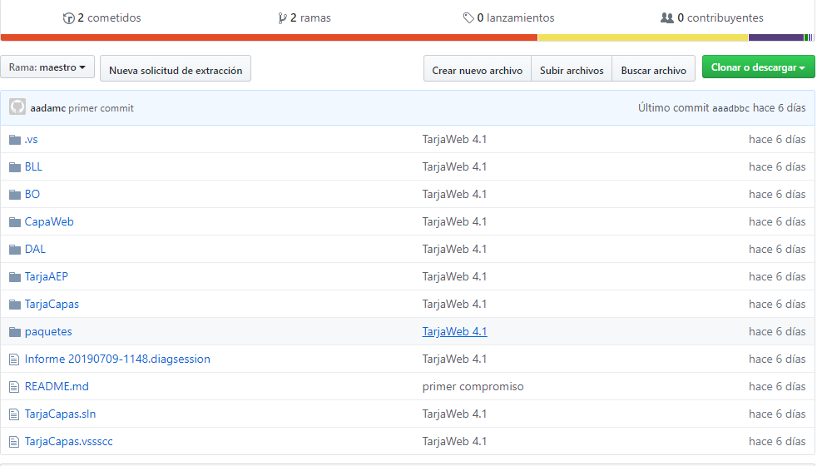
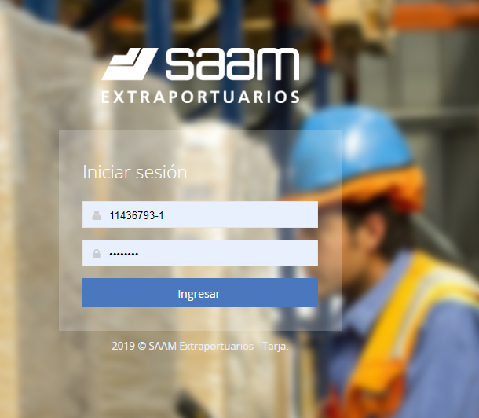
3.4 Gestión de la configuración

Slide 30
4. Post Mortem

Slide 31
4.1 Lecciones aprendidas
Después de terminar el sprint se determina que se lograron completar las historias de usuario planificadas.
Se necesita estimar de mejor manera los tiempos, tanto para poder satisfacer las expectativas como los tiempos de pruebas.

Slide 32

4.2 Situación futura
Se seguirá con las Pruebas Unitarias

Slide 33

Preguntas

